Slide 1
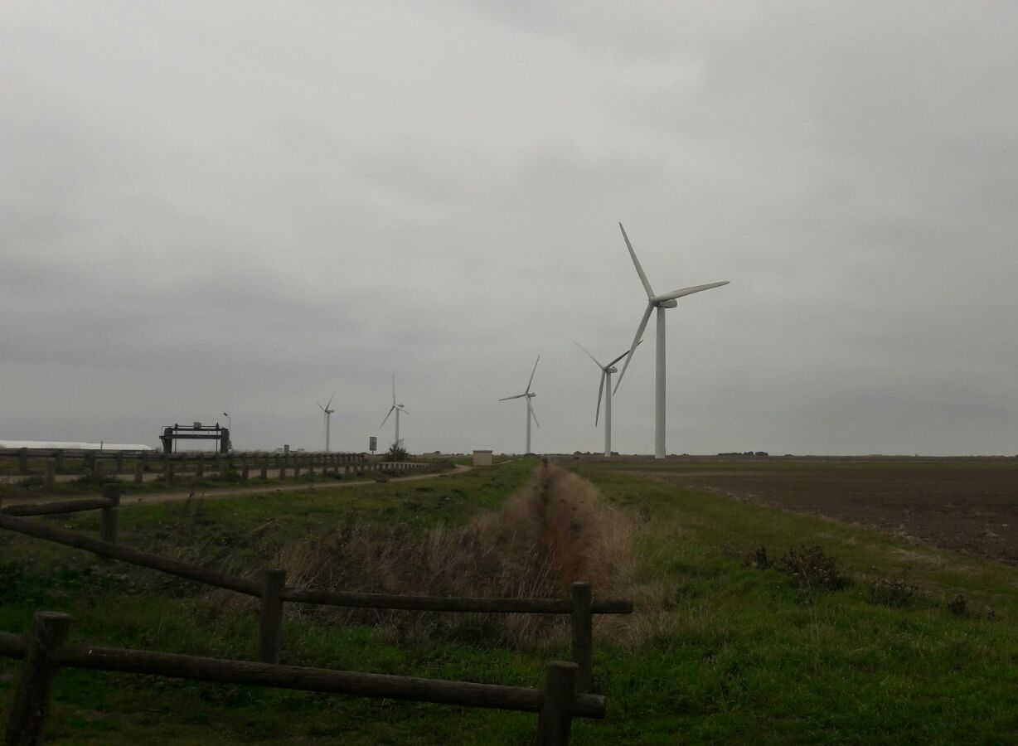




L’énergie du
vent
ERASMUS +

Slide 2
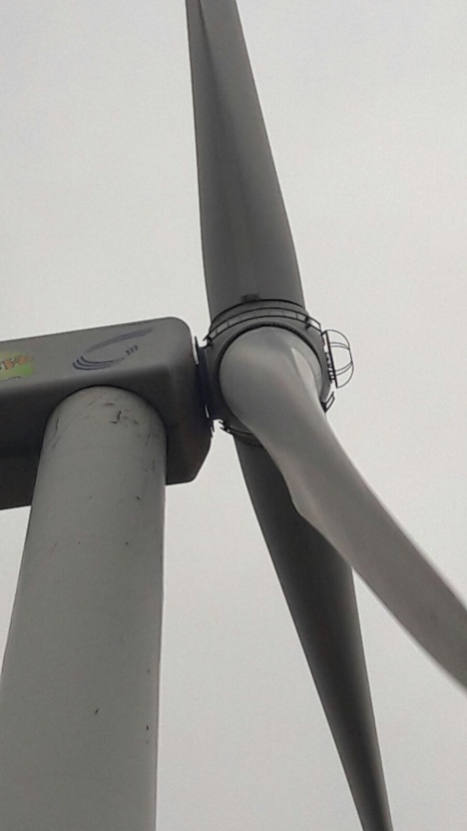
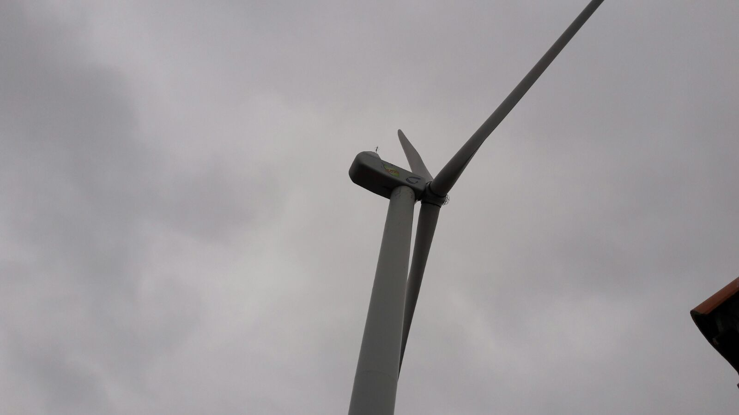
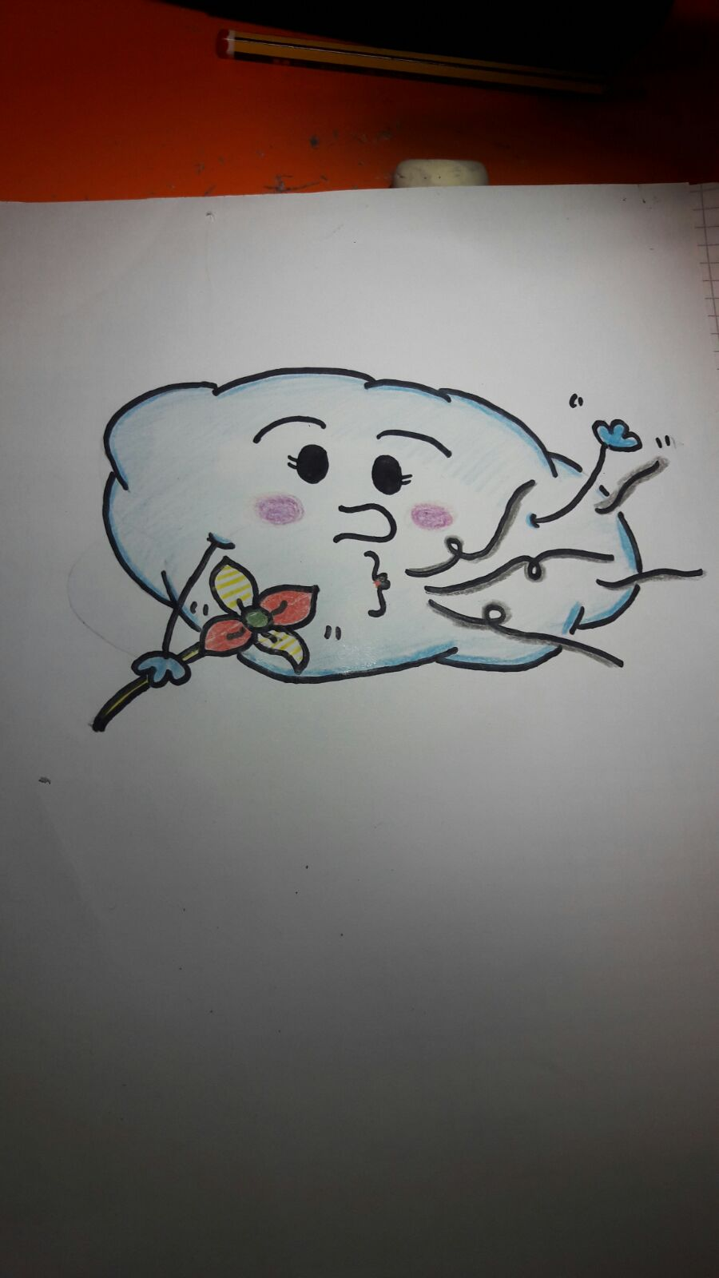
Bonjour, je suis Cloudy
Je suis ici pour vous expliquer l’énergie éolienne.

Slide 3
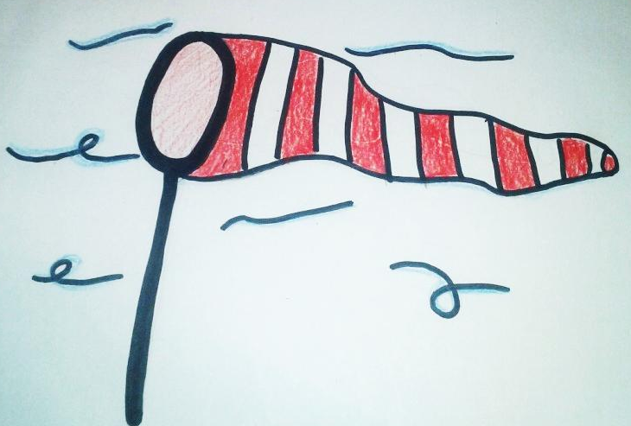
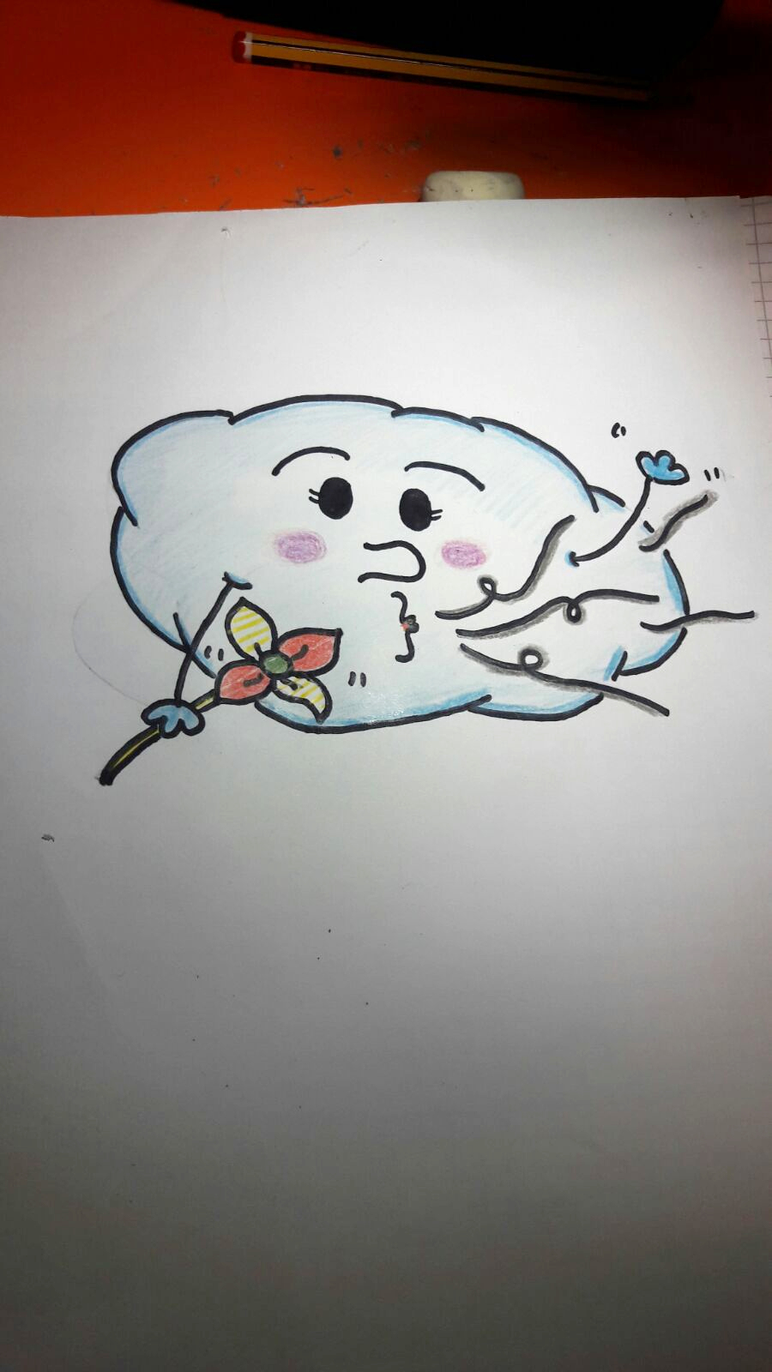
Sais-tu déjà des choses à propos de l’énergie éolienne?

Slide 4
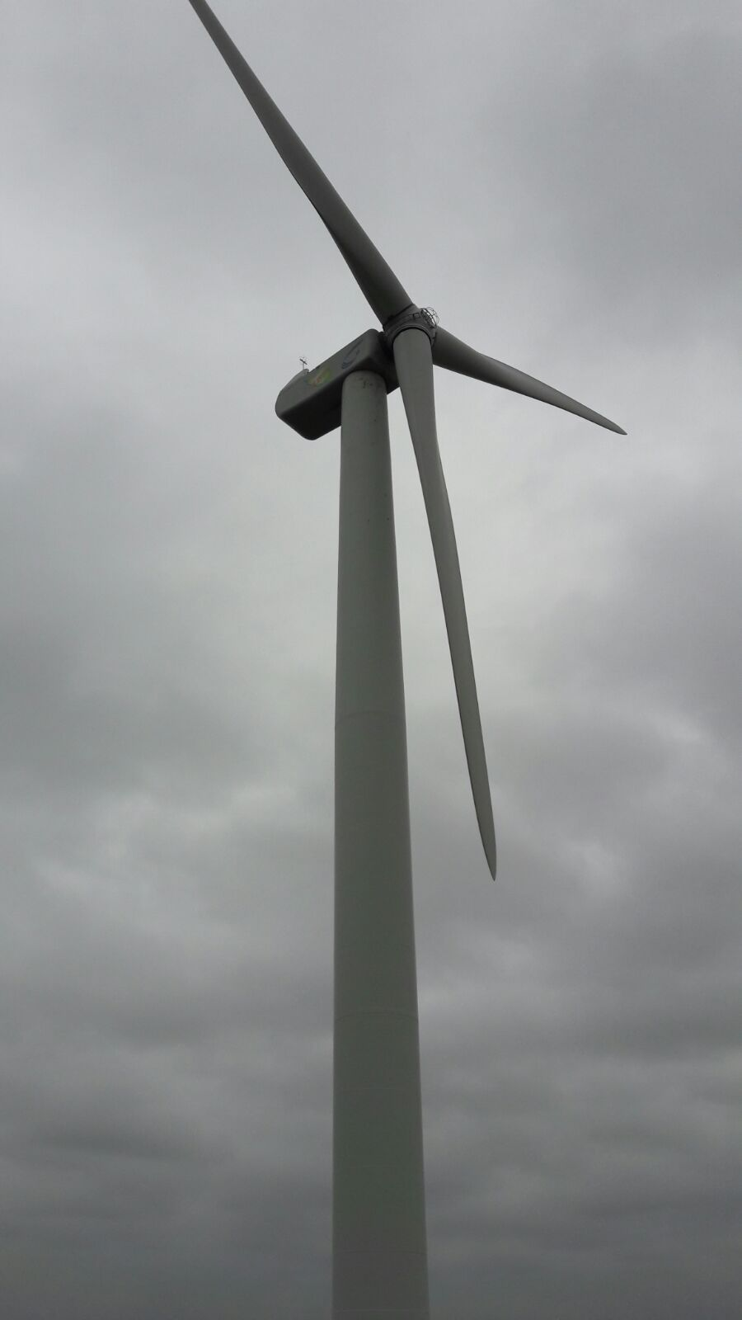
Les parties de l’éolienne
Nacelle
Rotor
Tour
Pale

Slide 5
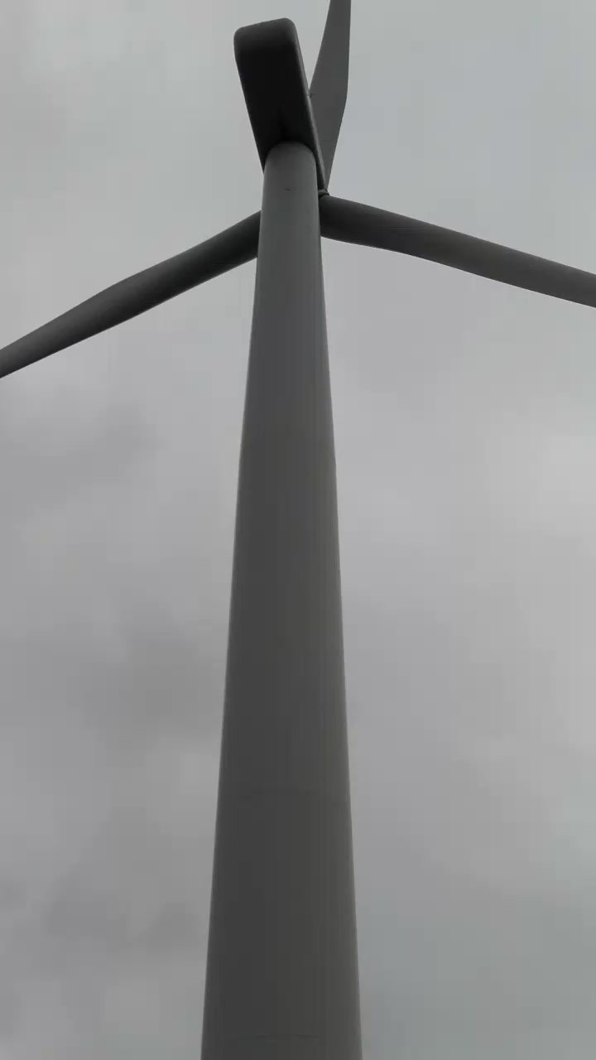
Comment fonctionne une éolienne?

Slide 6

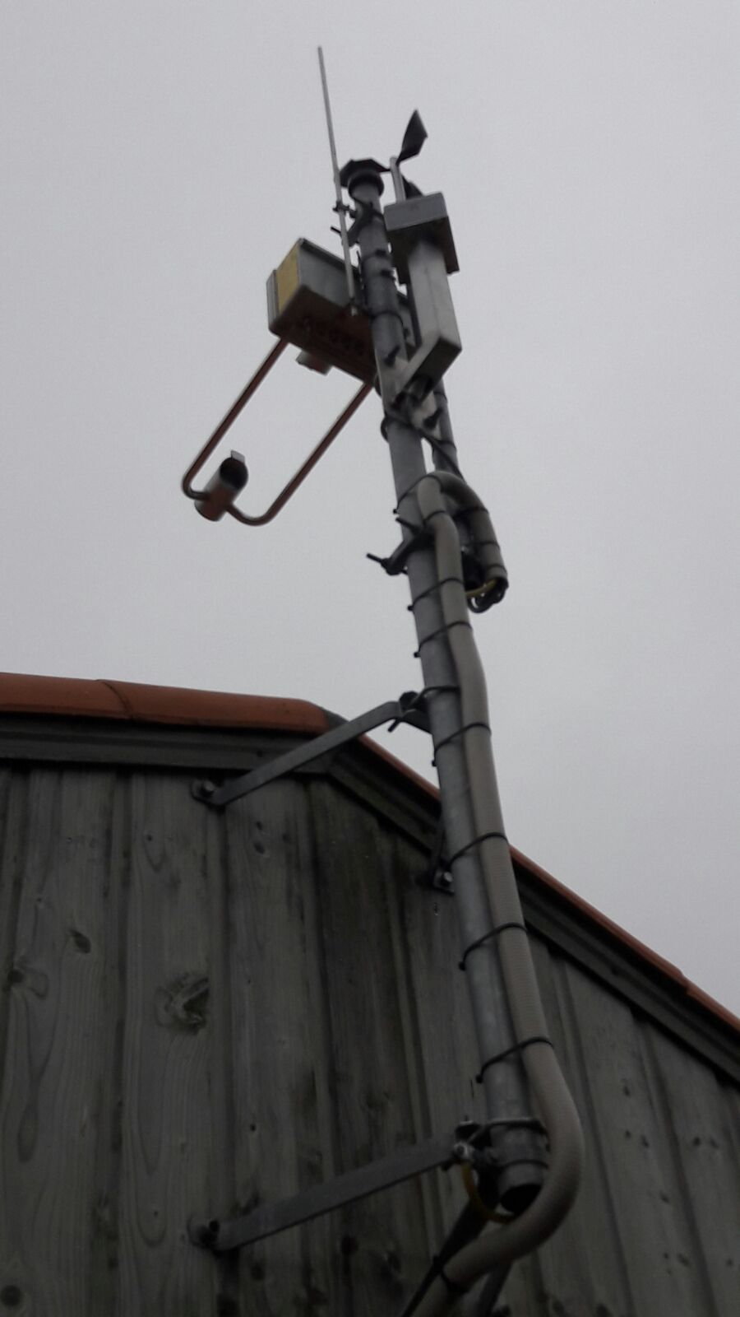
Pour que l’éolienne fonctionne tu as besoin de …
Un anémomètre:
Il détecte la force du vent. Si elle est entre 12 et 90 km/h…
La turbine tourne et bouge les pales, pour capter la meilleure position.

Slide 7
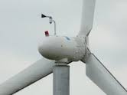
Pour que l’éolienne fonctionne tu as besoin de …
La girouette:
Elle détecte la direction du vent.
La turbine tourne et fait tourner la nacelle.

Slide 8
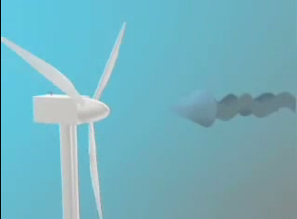
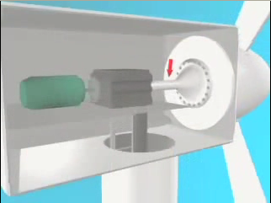
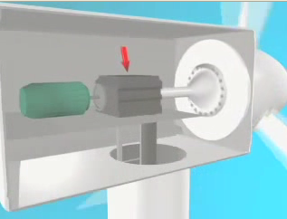
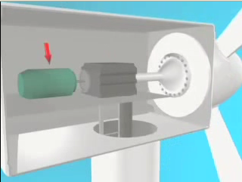
Le multiplicateur transforme l’énergie faible en une énergie beaucoup plus importante.
Le vent fait tourner les éoliennes
Après ça L’axe central entraîne la rotation de tout ce qui est à l’intérieur.
Et le transformateur transforme l’énergie en électricité.

Slide 9
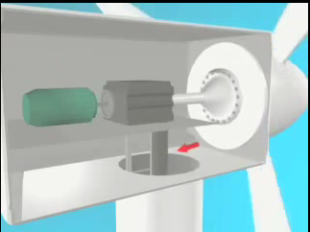
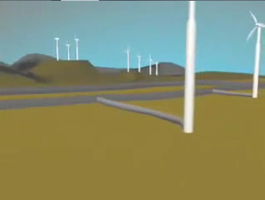
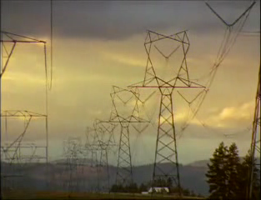
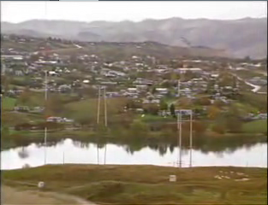
Après, toute cette électricité est redistribuée pour alimenter: les entreprises, les villes, les maisons…
Par de gros câbles
Cette électricité est envoyée à la station centrale

Slide 10
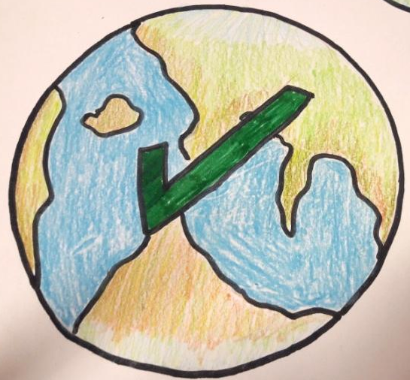
Pas de pollution
Avantages
Beaucoup d’électricité
Economique
Bon pour notre avenir

Slide 11
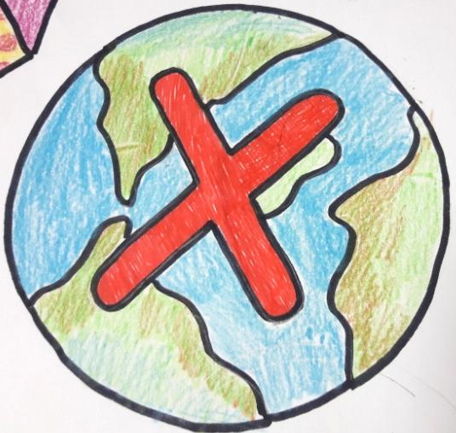
Bruyant
Dangereux pour les oiseaux
Désavantages
Impact visuel

Slide 12
Merci!!!

Slide 13


Créé par: Henriette, Ángela, Berat, Marine

